Slide 1


عنوان درس:
ژنتیک
مدرس: یعقوبی
نیمسال دوم سال تحصیلی 99-98
جلسه سوم

Slide 2
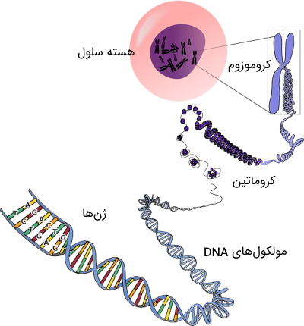
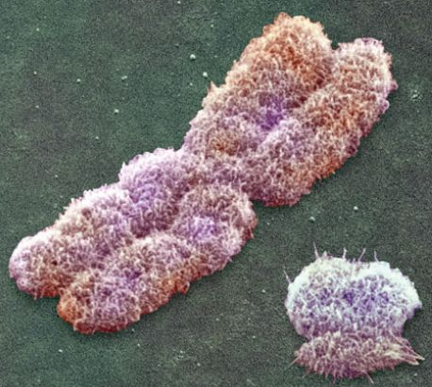
کروموزوم
چرخش DNA حول دانه هایی از جنس پروتئین هیستون، پیچ خوردگی های کانونی به وجود می آیند و ساختار حاصل را نوکلئوزوم می نامند.
نوکلئوزوم ها به شکل فیبر های کروماتینی حول محوری از پروتئین های غیر هیستونی مجددا پیچ می خورند و پس از فشرده شدن به شکل کروموزوم در می آیند

Slide 3
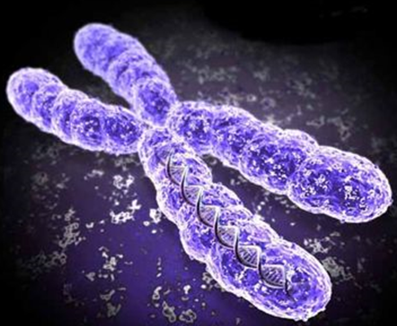
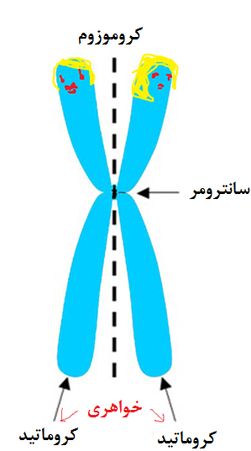
ساختار کروموزوم
کروماتیدهای خواهری
هر کروموزوم دارای دو بازو به نام کروماتید می باشد که به کروماتیدهای خواهری معروف هستند
سانترومر
کروماتید های خواهری در محلی به نام سانترومر به هم متصل می شوند

Slide 4
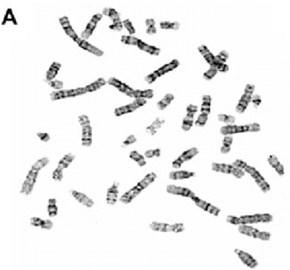
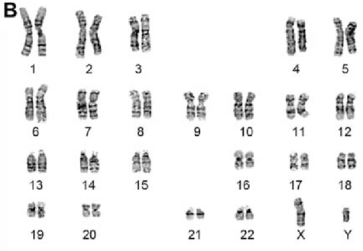
تعداد کروموزوم در هسته
تعداد کروموزوم ها در سلول های سوماتیک (سلول های غیر جنسی) موجودات زنده را با 2n نشان می دهند که یک عدد زوج است
تصویر کروموزوم های انسان
کاریوتیپ کروموزوم های انسان
کاریوتیپ تصویری منظم شده از کروموزوم های یک موجود زنده است

Slide 5
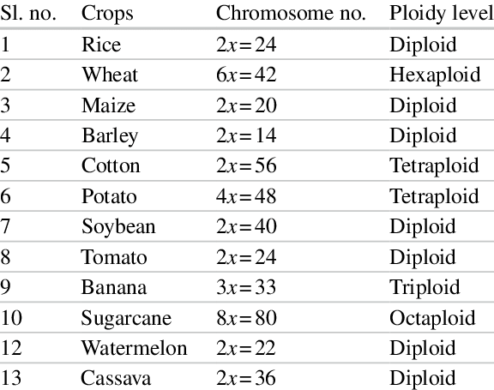
پلوئید ploidy
پلوئید (x): تعداد نسخه‌های همسان یا همولوگ از هر کروموزوم در یک ارگانیسم را می گویند. افزایش تعداد دسته ها بصورت ضریب برای x نشان داده می شود.
به شکل زیر:
مونوپلوئید (x): یک نسخه کروموزوم همسان: سلول های جنسی
دیپلوئید (2x): دو نسخه کروموزوم همسان: اغلب موجودات زنده مانند انسان
تریپلوئید (3x): سه نسخه کروموزوم همسان: درخت موز
تتراپلوئید (4x): چهار نسخه کروموزوم همسان
هگزاپلوئید (6x): شش نسخه کروموزوم همسان: گندم نانوایی

Slide 6
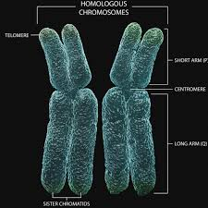
خصوصیات کروموزوم های همولوگ
کروموزوم های موجود زنده حامل اطلاعات ژنتیکی مربوط به کل ساختار موجود زنده است
کروموزوم های همولوگ از نظر شکل و اندازه و جایگاه سانترومر یکسان هستند و محتوی ژنتیکی و جایگاه ژنهای آنها از یک نوع هستند ولی آلل های آنها متفاوت است

